Slide 1
LLM 기반 응용 프로그램
3-2주차

Slide 2
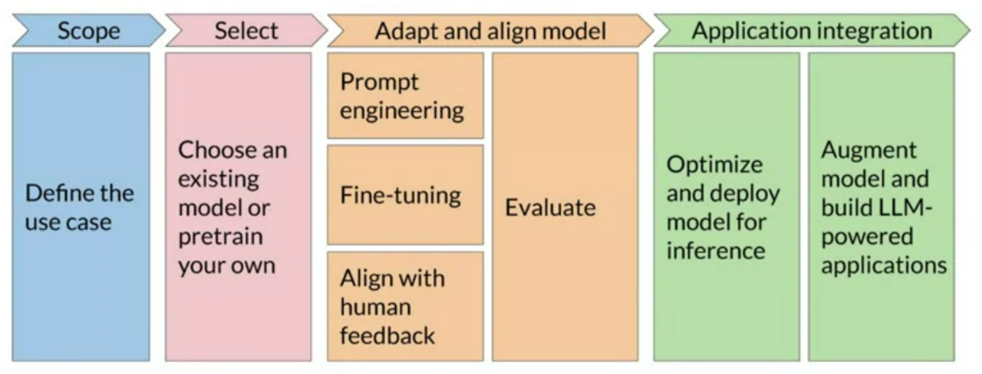
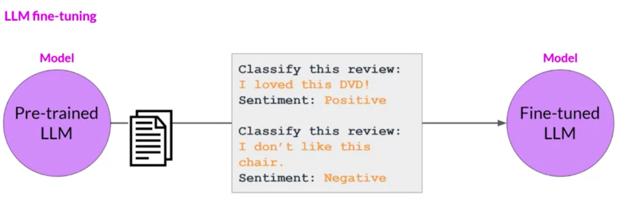
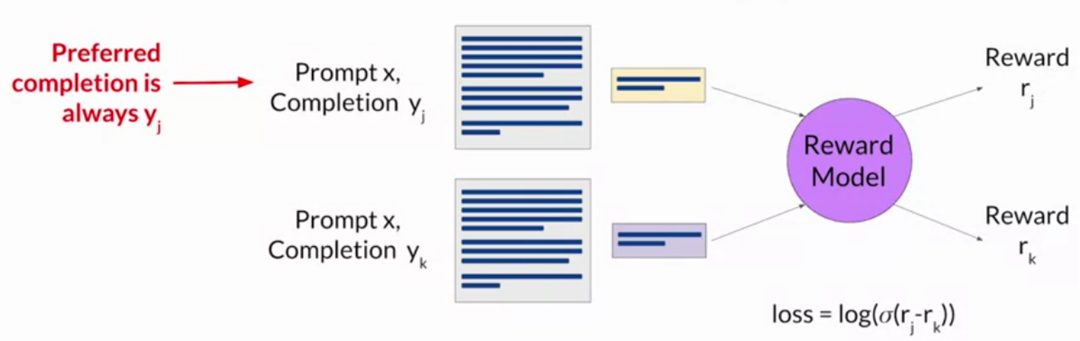
1
Recap
LLM을 target task에 맞게 조정하는 방법론들
Instruction fine-tuning
Parameter efficient fine-tuning
RLHF

Slide 3
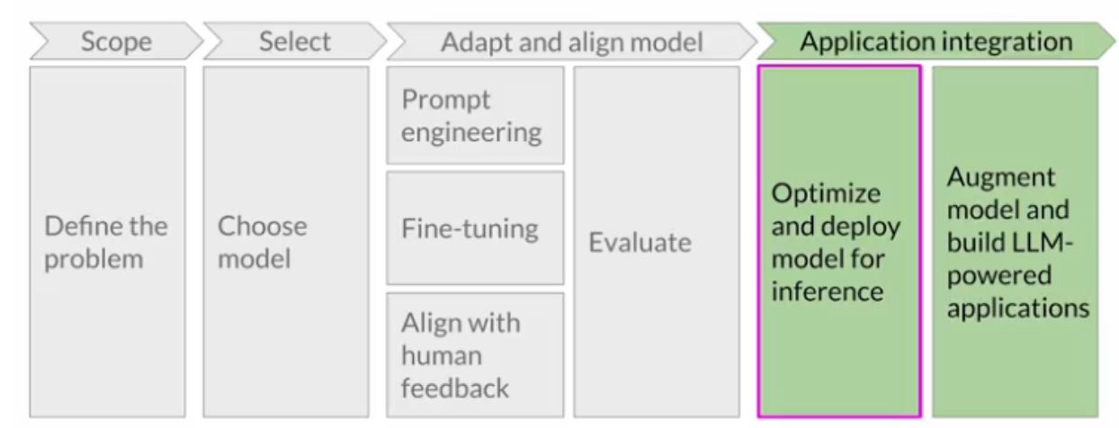
2
LLM-powered applications
모델을 응용 프로그램에 통합시키기 위해 필요한 요소
Optimize and deploy model for inference: optimization for inference
Augment model and build LLM-powered applications: interaction with other applications

Slide 4
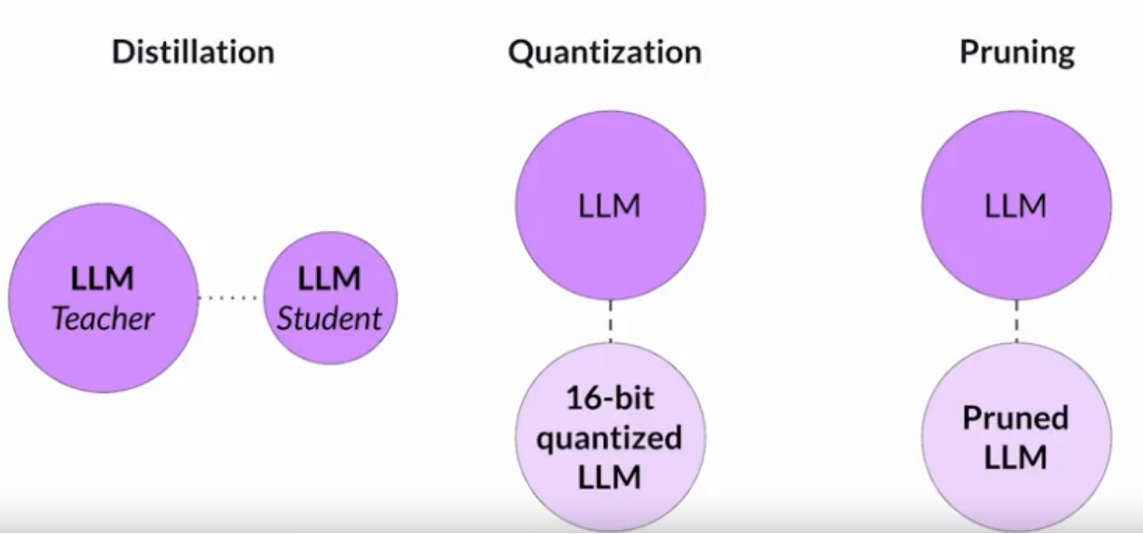
3
Optimization for inference
목적: 추론 지연 시간을 줄이면서 성능은 유지
Distillation
Quantization
Pruning

Slide 5
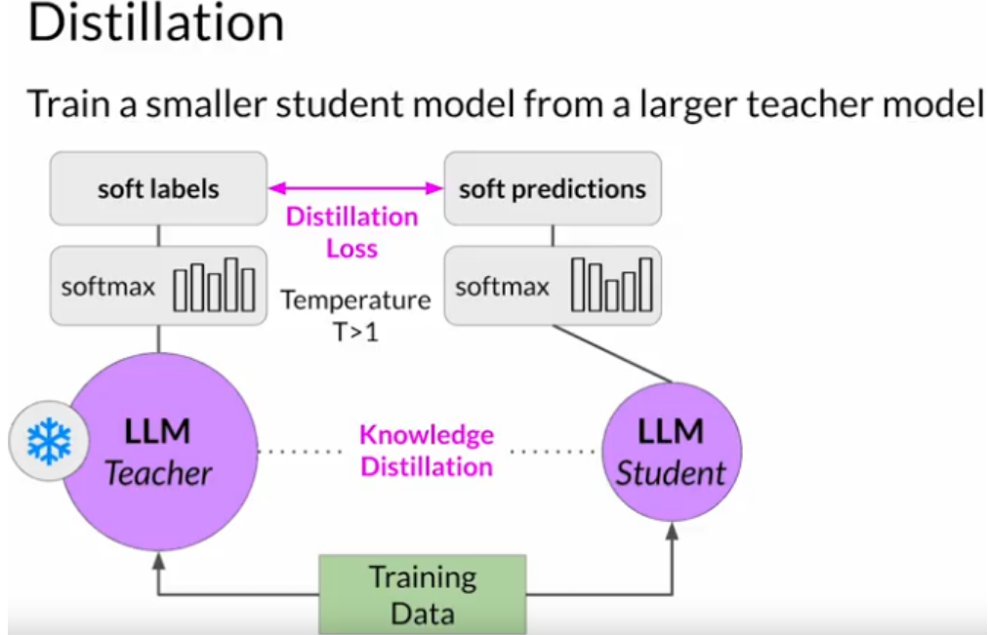
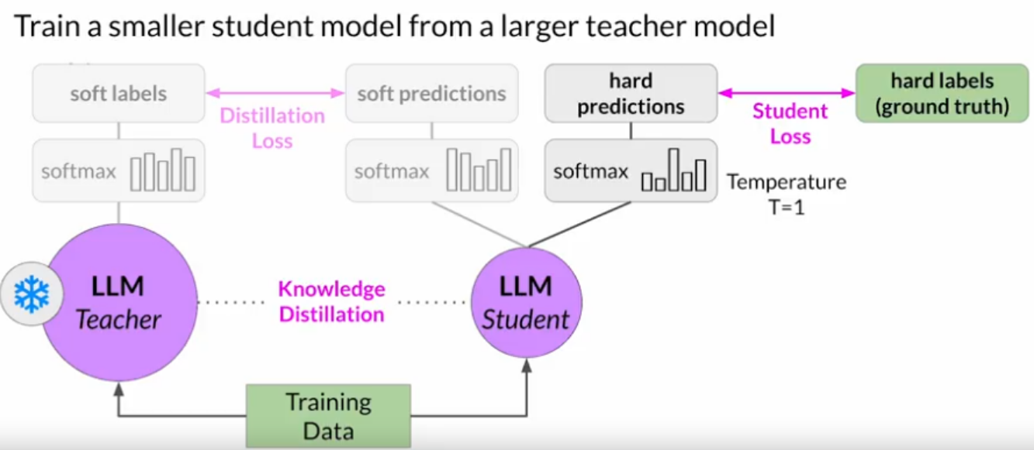
3
Optimization for inference
목적: 추론 지연 시간을 줄이면서 성능은 유지
Distillation
Teacher의 지식을 student model이 학습
Temperature > 1을 통해 teacher의 확률 분포를 부드럽게 만든다

Slide 6
3
Optimization for inference
목적: 추론 지연 시간을 줄이면서 성능은 유지
Distillation
Encoder only (e.g., BERT) model에 더 효과적이다
Representation redundancy를 student model이 걸러서 학습

Slide 7
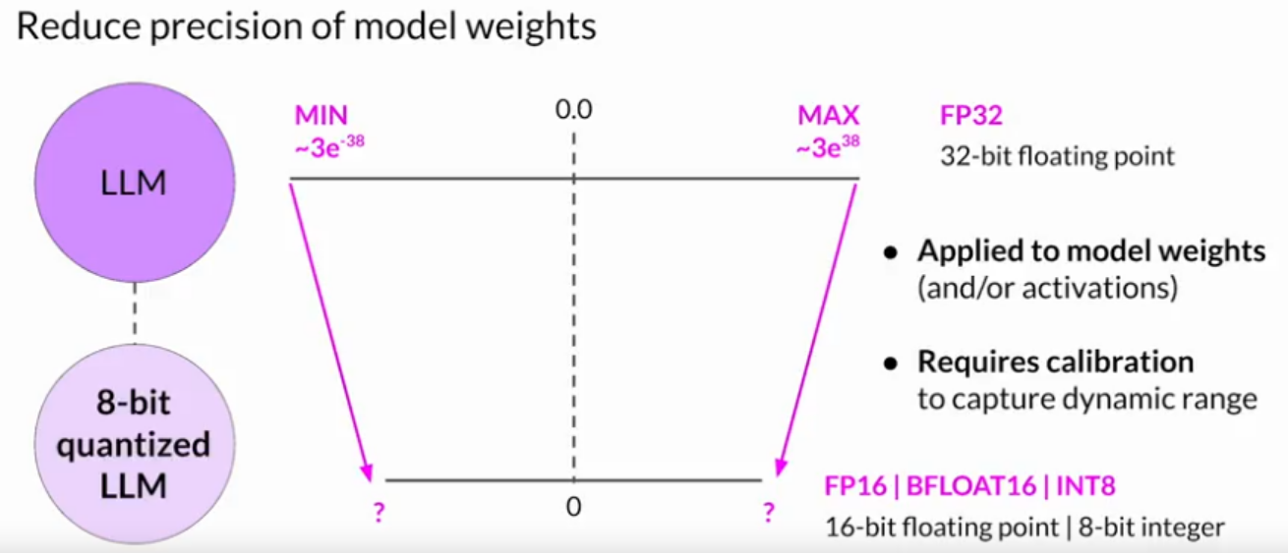
3
Optimization for inference
목적: 추론 지연 시간을 줄이면서 성능은 유지
Quantization
PTQ (Post-Training Quantization): 학습 이후에 양자화를 진행
가중치만 적용 vs 가중치 + activation 모두 적용
Activation까지 양자화하는 방법들은 모델 성능에 큰 영향을 준다

Slide 8
3
Optimization for inference
목적: 추론 지연 시간을 줄이면서 성능은 유지
Quantization
Calibration: 원본 데이터의 값의 범위를 포착 > 각 layer의 weight & activation의 범위를 측정 > 실제 데이터에 기반한 양자화 범위 결정

Slide 9
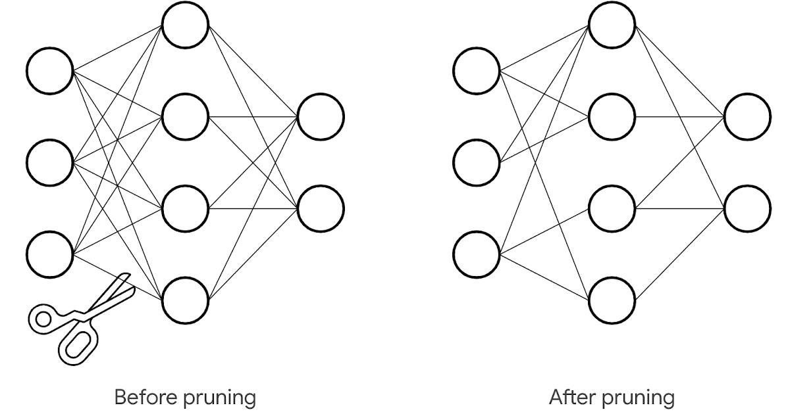
3
Optimization for inference
목적: 추론 지연 시간을 줄이면서 성능은 유지
Pruning
모델 성능에 크게 기여하지 않는 weight들을 제거 (주로 0에 가깝거나 0)

Slide 10
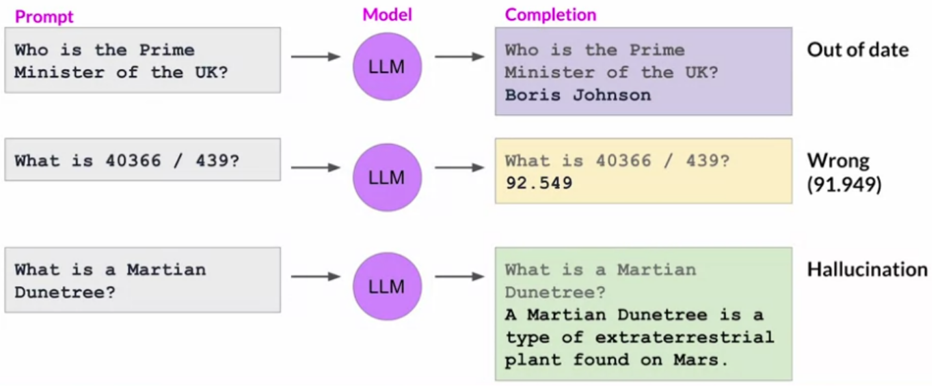
4
Interaction with other applications
모델 성능을 최적화해도 해결할 수 없는 문제들이 존재
RAG (Retrieval Augmented Generation)
Chain of thought
PAL
ReAct

Slide 11
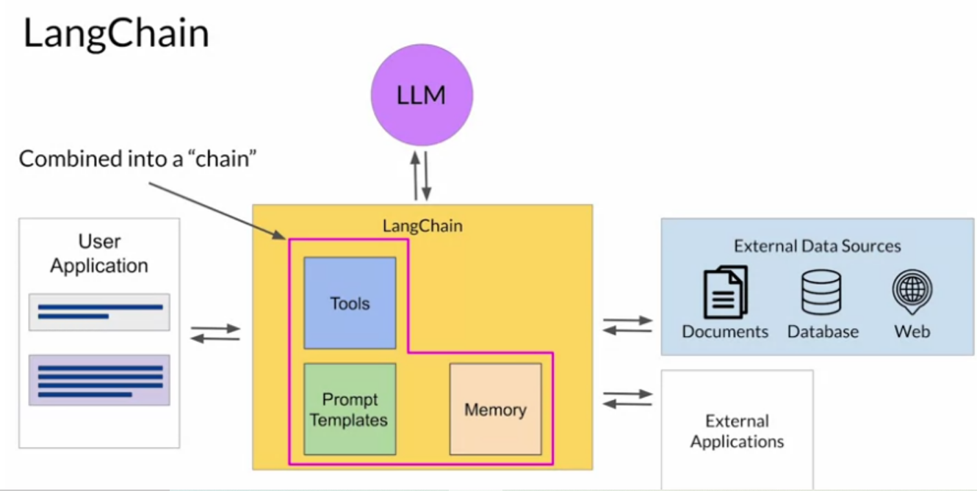
4
Interaction with other applications
모델 성능을 최적화해도 해결할 수 없는 문제들이 존재
RAG (Retrieval Augmented Generation)
Chain of thought
PAL
ReAct
LangChain

Slide 12
4
Interaction with other applications
RAG (Retrieval Augmented Generation)
학습하지 못했던 정보에 대한 업데이트를 도와준다
새로운 데이터로 재훈련할 수도 있지만, 이는 비용이 많이 든다
Inference 시에, 추가적인 외부 데이터에 대한 접근을 제공

Slide 13
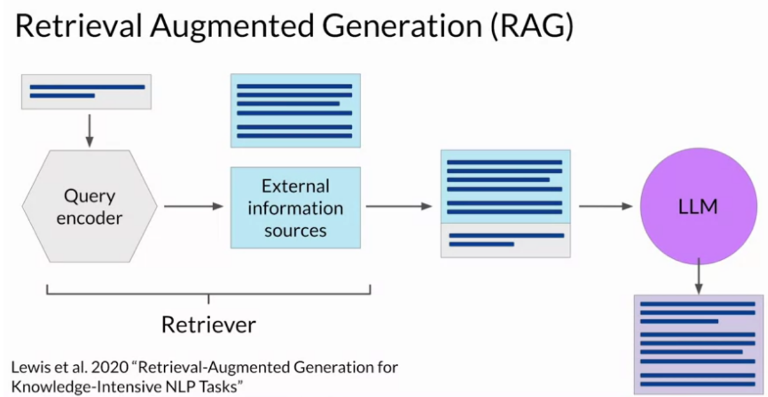
4
Interaction with other applications
RAG (Retrieval Augmented Generation)
2020년에 발표된 초기 논문
User prompt encoding > query > concatenate > input
외부 데이터의 저장 형식: vector store, SQL database, CSV file, etc.

Slide 14
4
Interaction with other applications
모델 성능을 최적화해도 해결할 수 없는 문제들이 존재
RAG (Retrieval Augmented Generation): 학습하지 못한 내용을 추론
Chain of thought: 논리 문제 (간단한 수학 문제까지도)
PAL: 정확한 계산
ReAct: external application과의 효율적인 상호작용

Slide 15
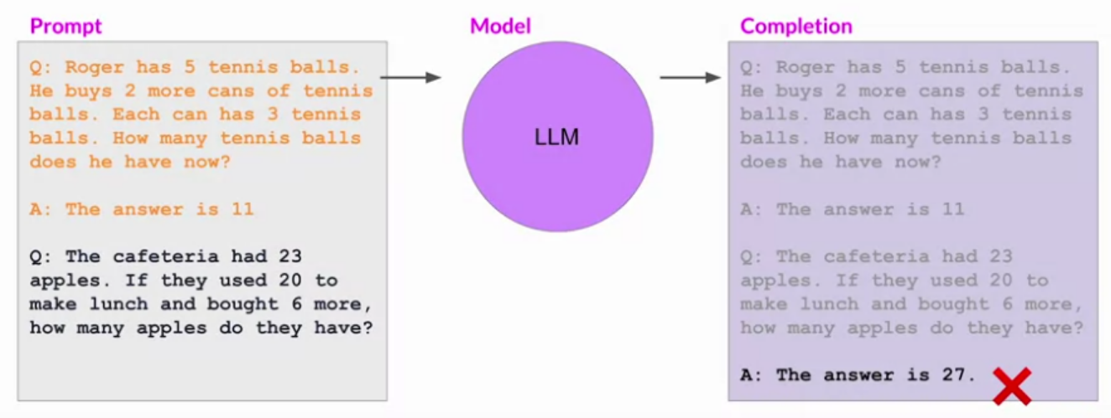
4
Interaction with other applications
Chain of thought
단순한 수학 문제에 대한 예시: 남은 사과의 수
문제에 대한 이해를 돕기 위해 one-shot inference을 사용
그럼에도, 틀린 답이 나온다

Slide 16
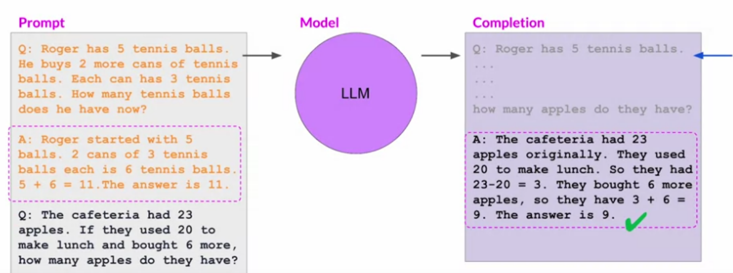
4
Interaction with other applications
Chain of thought
문제를 단계별로 나누어서 생각하도록 모델을 유도하자!
One-shot or few-shot inference에 intermediate reasoning steps을 포함시키자

Slide 17
4
Interaction with other applications
모델 성능을 최적화해도 해결할 수 없는 문제들이 존재
RAG (Retrieval Augmented Generation): 학습하지 못한 내용을 추론
Chain of thought: 논리 문제 (간단한 수학 문제까지도)
PAL: 정확한 계산
ReAct: external application과의 효율적인 상호작용

Slide 18
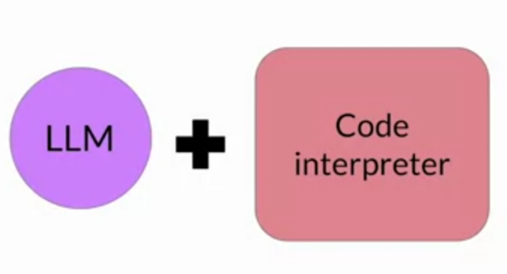
4
Interaction with other applications
PAL (Program-aided language models)
Python interpreter와 같은 수학에 능한 외부 application과 상호작용
LLM이 code를 함께 생성해서 interpreter에 전달

Slide 19
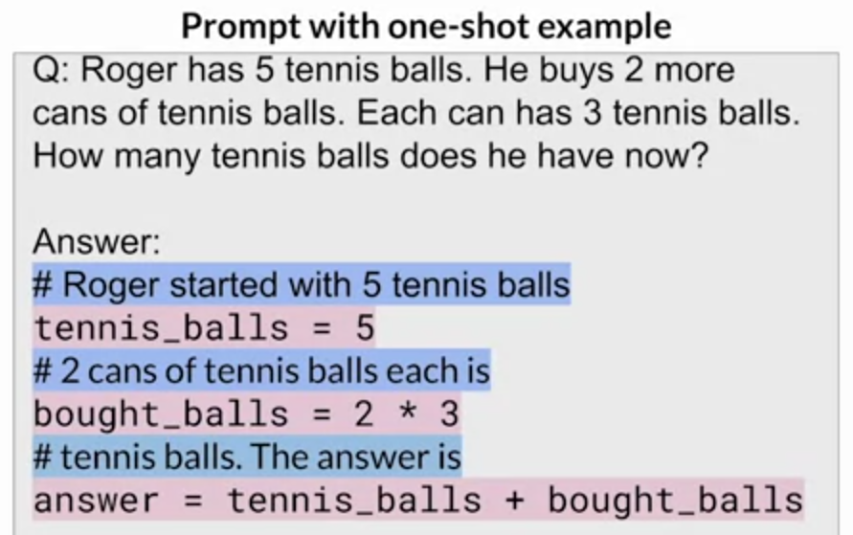
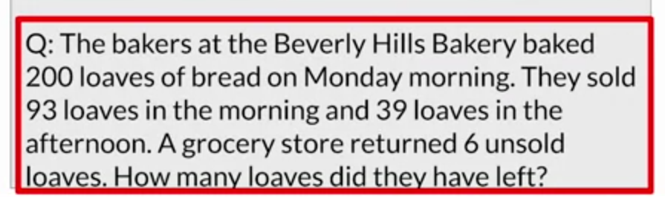
4
Interaction with other applications
PAL (Program-aided language models)
Python interpreter와 같은 수학에 능한 외부 application과 상호작용
LLM이 code를 함께 생성해서 interpreter에 전달

Slide 20
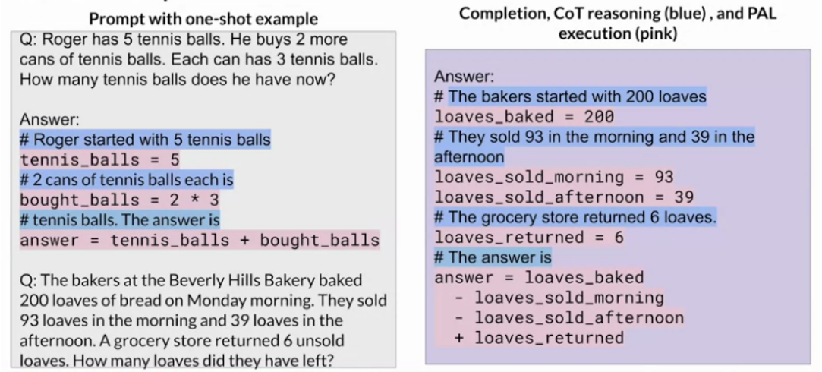
4
Interaction with other applications
PAL (Program-aided language models)
Python interpreter와 같은 수학에 능한 외부 application과 상호작용
LLM이 code를 함께 생성해서 interpreter에 전달

Slide 21
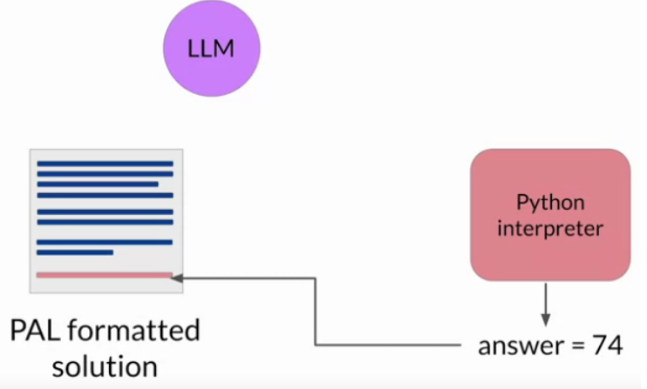
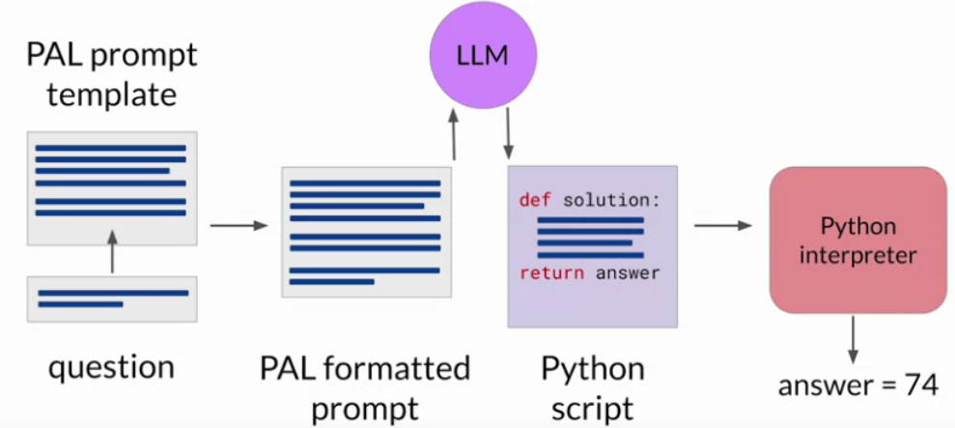
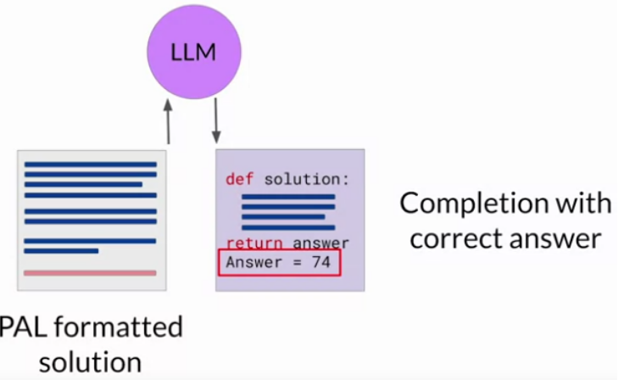
4
Interaction with other applications
PAL (Program-aided language models)
Python interpreter와 같은 수학에 능한 외부 application과 상호작용
LLM이 code를 함께 생성해서 interpreter에 전달

Slide 22
4
Interaction with other applications
모델 성능을 최적화해도 해결할 수 없는 문제들이 존재
RAG (Retrieval Augmented Generation): 학습하지 못한 내용을 추론
Chain of thought: 논리 문제 (간단한 수학 문제까지도)
PAL: 정확한 계산
ReAct: external application과의 효율적인 상호작용

Slide 23
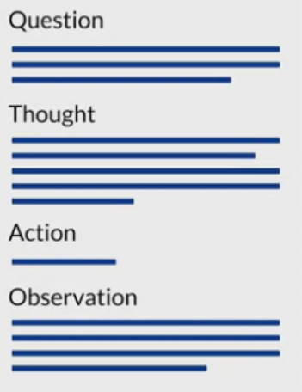
4
Interaction with other applications
ReAct: prompt template
실제 application은 더 복잡한 구조를 가진다
Chain of thought + action planning (thought, action, observation)
LLM이 문제를 해결하기 위한 사고를 진행하고 해결에 가까워지는 행동을 결정하는 방법

Slide 24
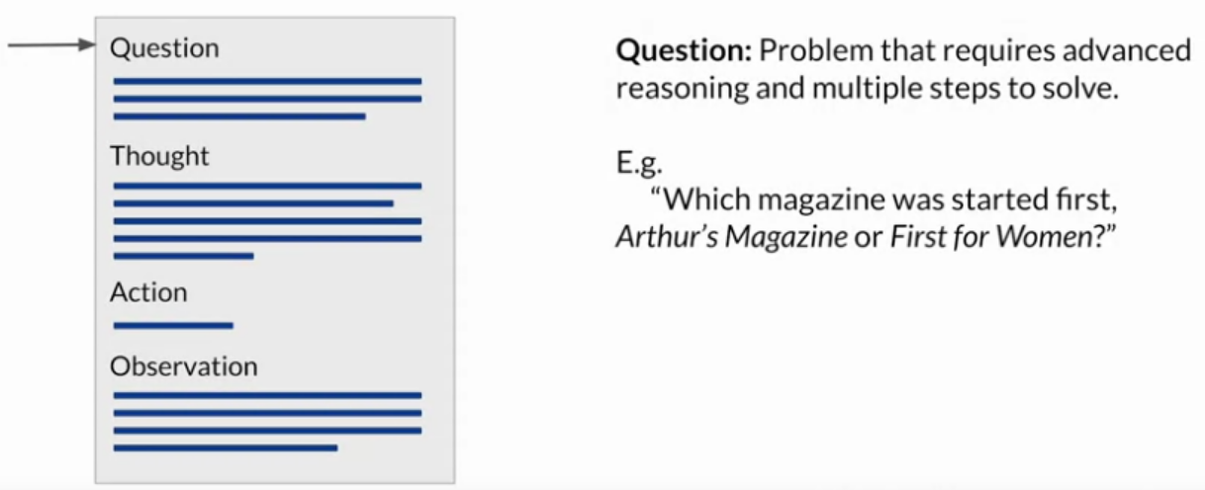
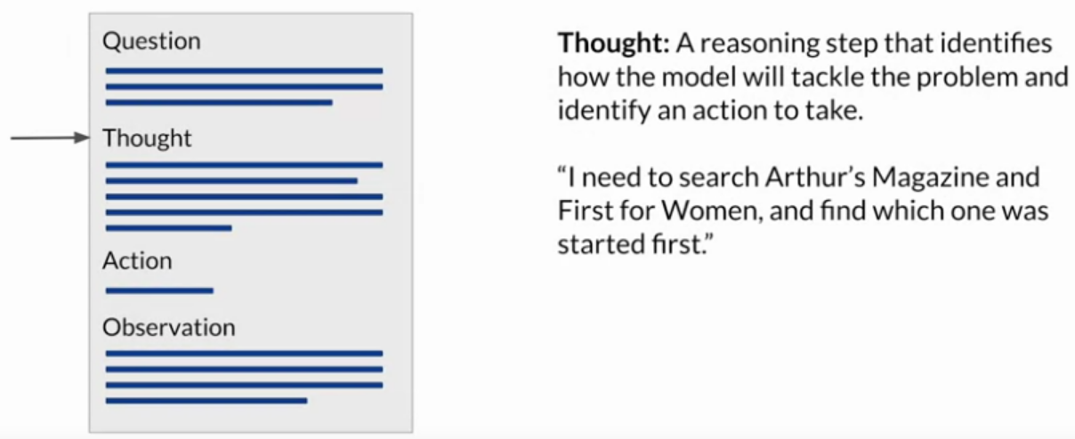
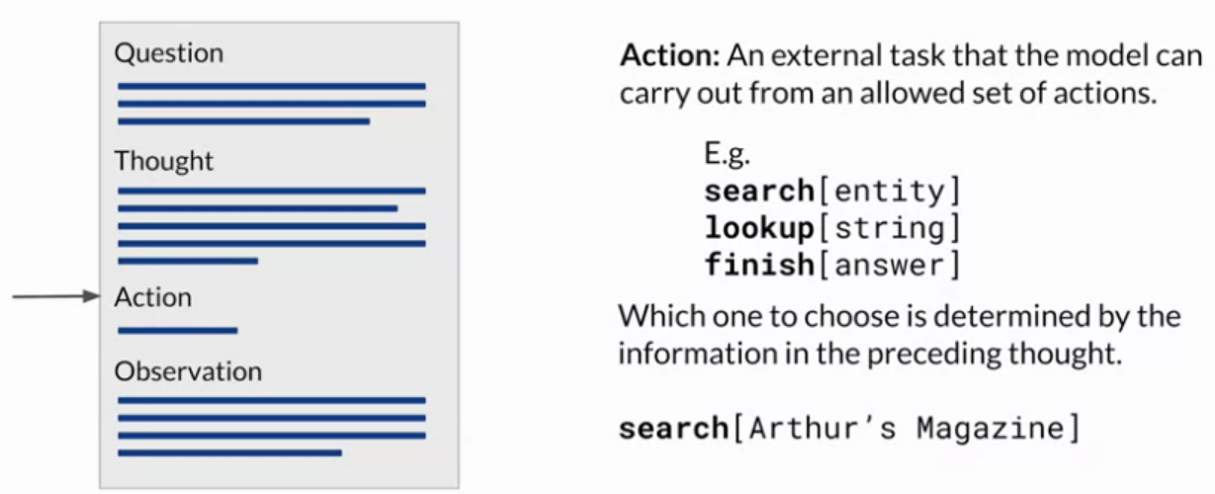
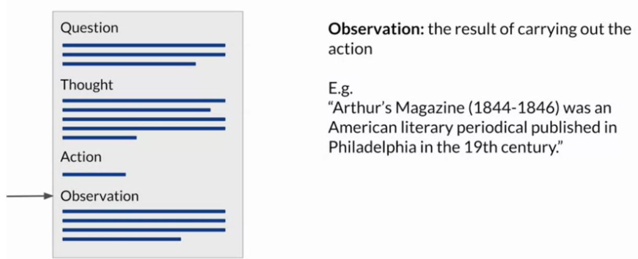
4
Interaction with other applications
ReAct: prompt template
외부 application: 위키피디아
Action (미리 정해야 됨): 검색, 조회 (키워드를 포함하는 문장 검색), 완료

Slide 25
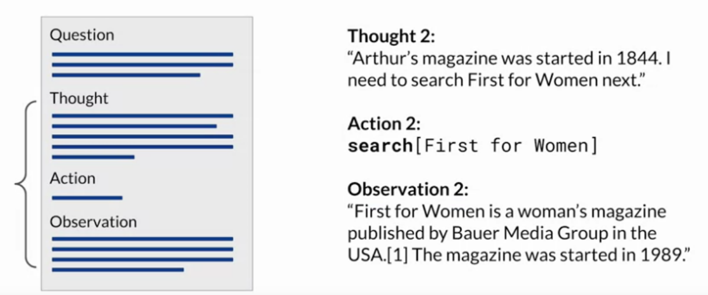
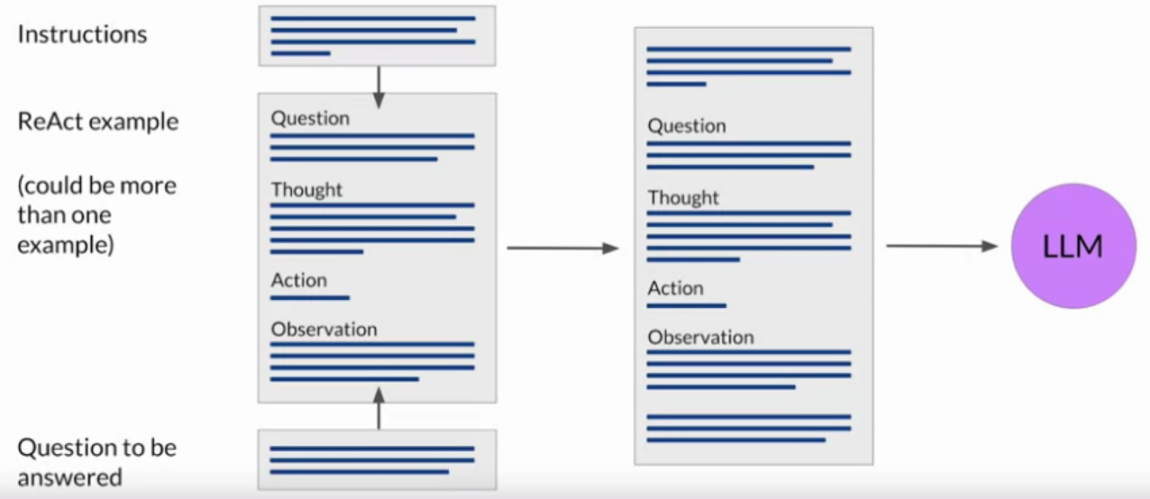
4
Interaction with other applications
ReAct: prompt template
외부 application: 위키피디아
Action (미리 정해야 됨): 검색, 조회, 완료
One-shot or few-shot inference 제공

Slide 26
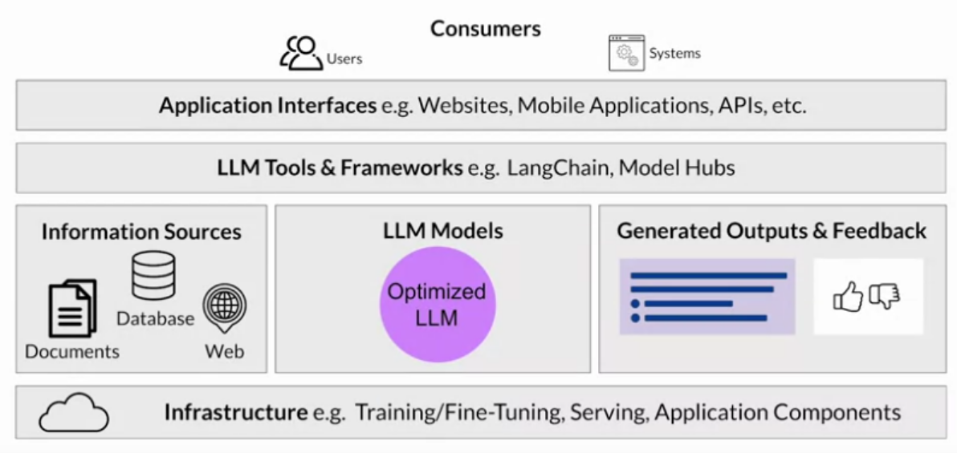
5
Components for building LLM-powered application
Infrastructure: computational resource
Generated outputs & Feedback: for fine-tuning, evaluation, etc.

